Slide 1
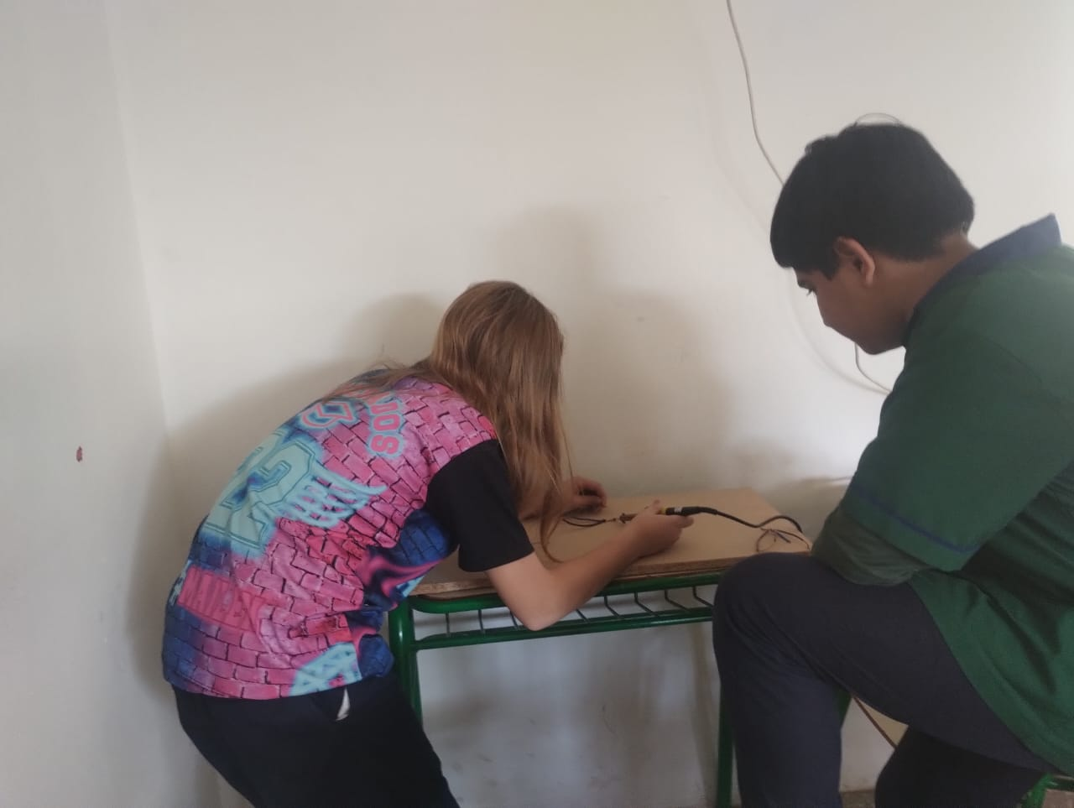
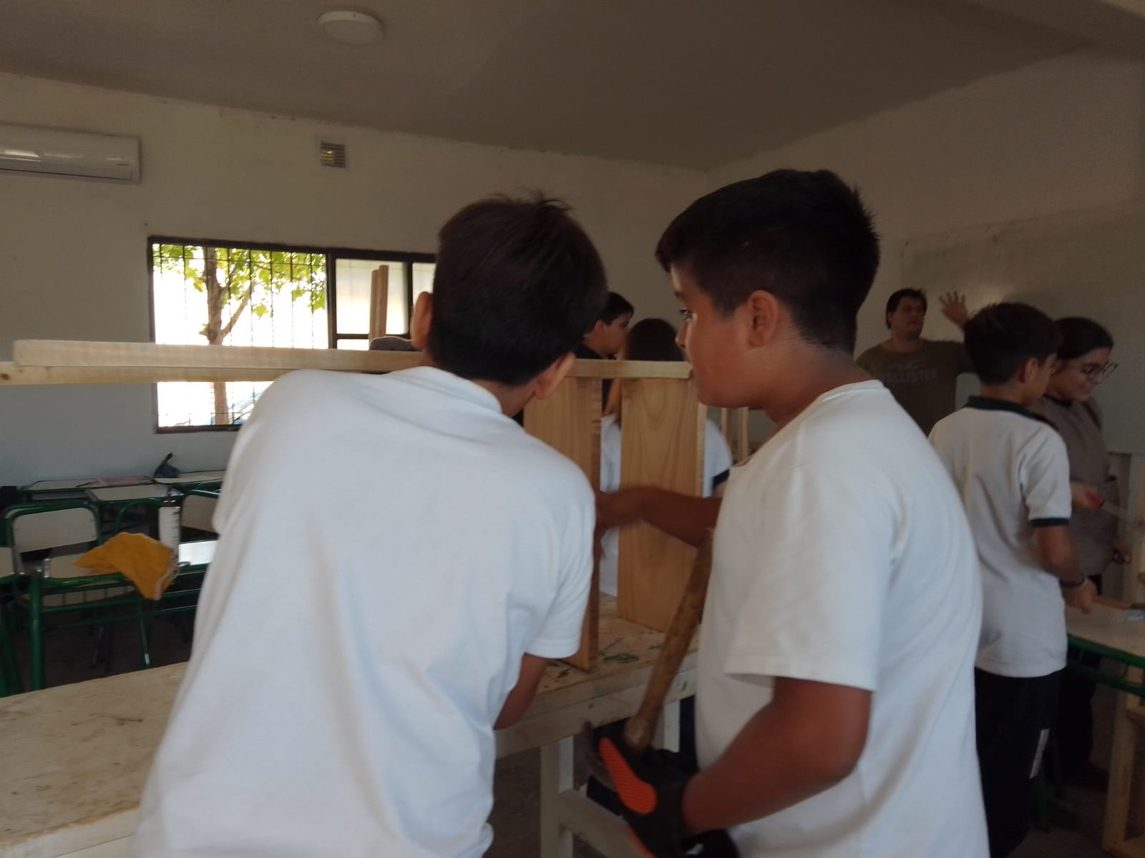
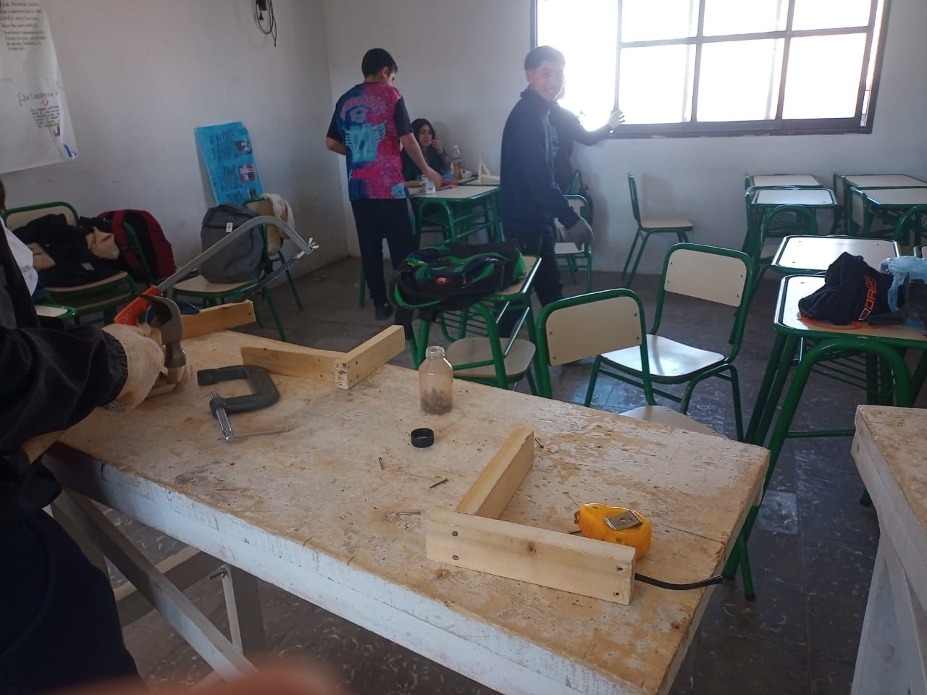
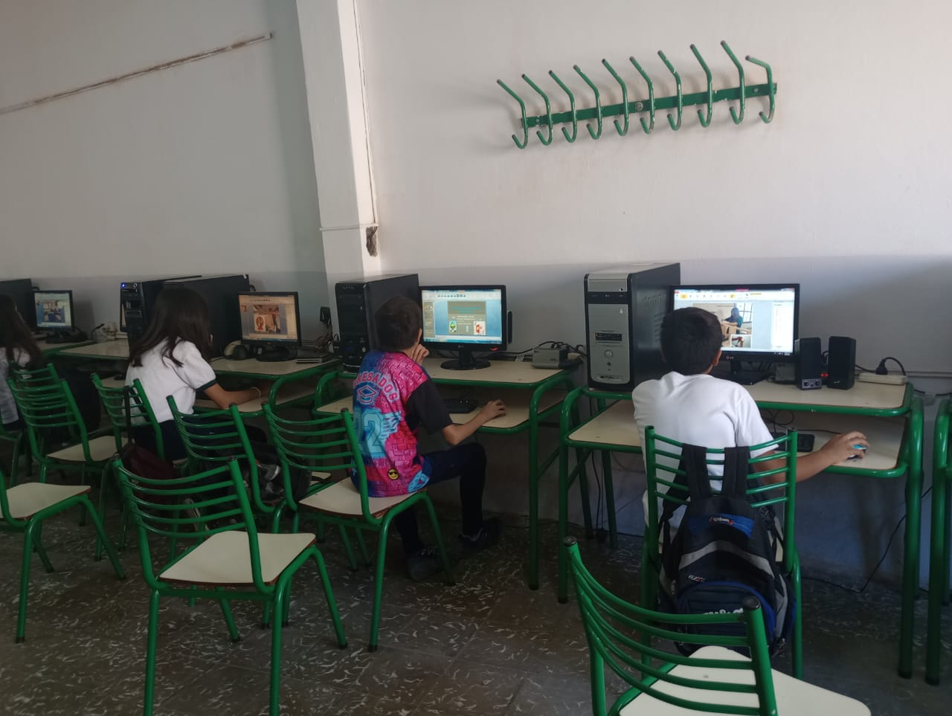
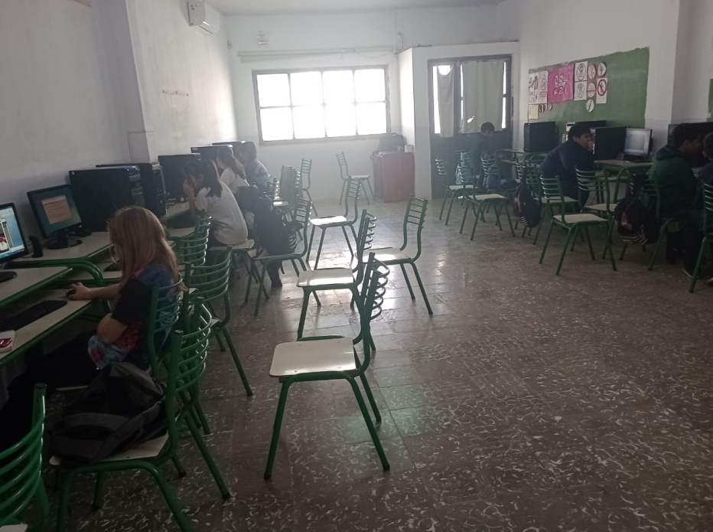
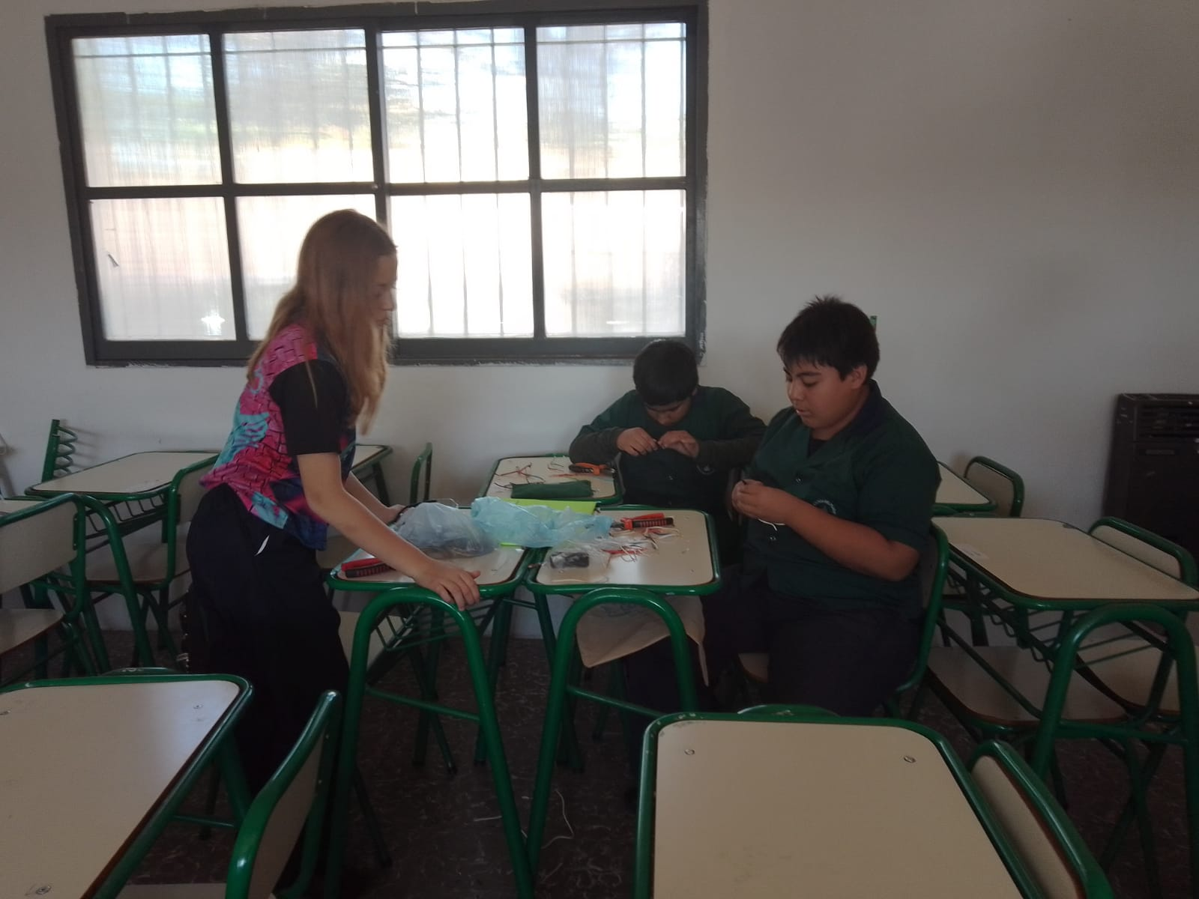
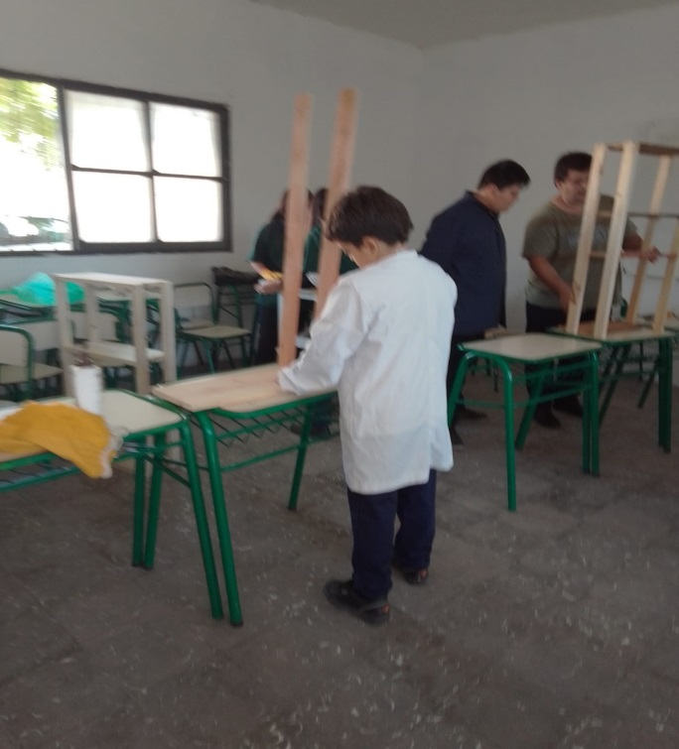
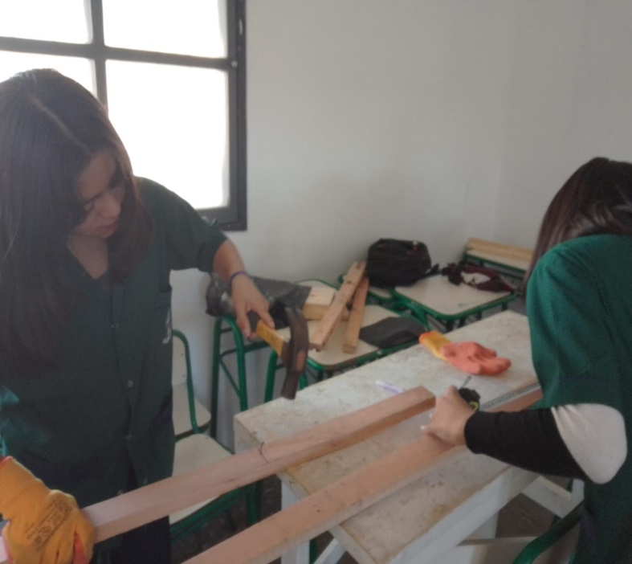
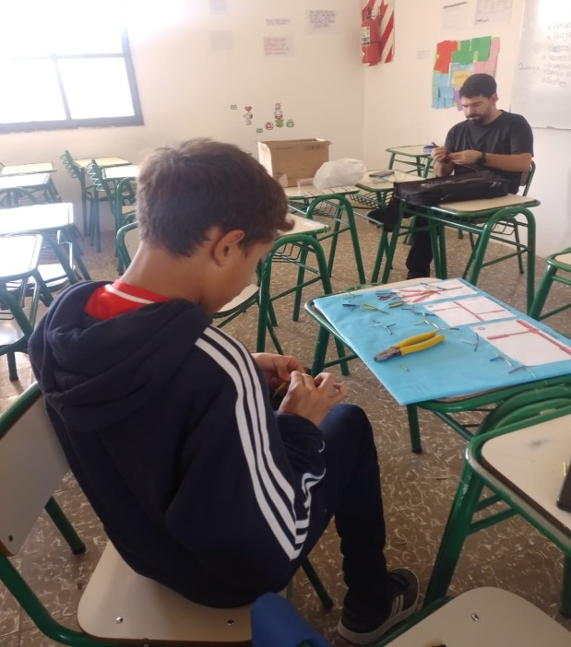
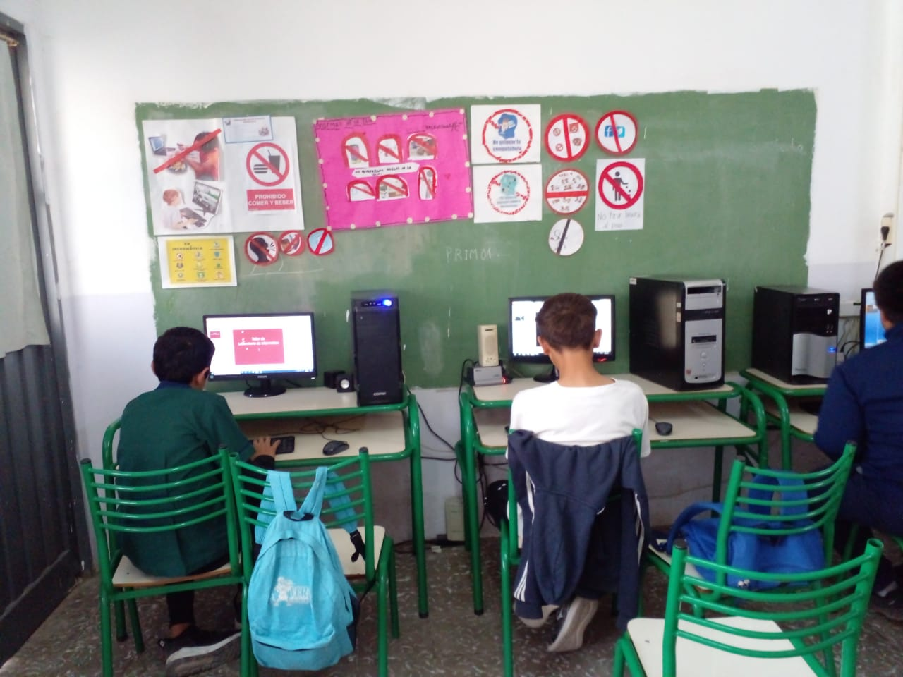
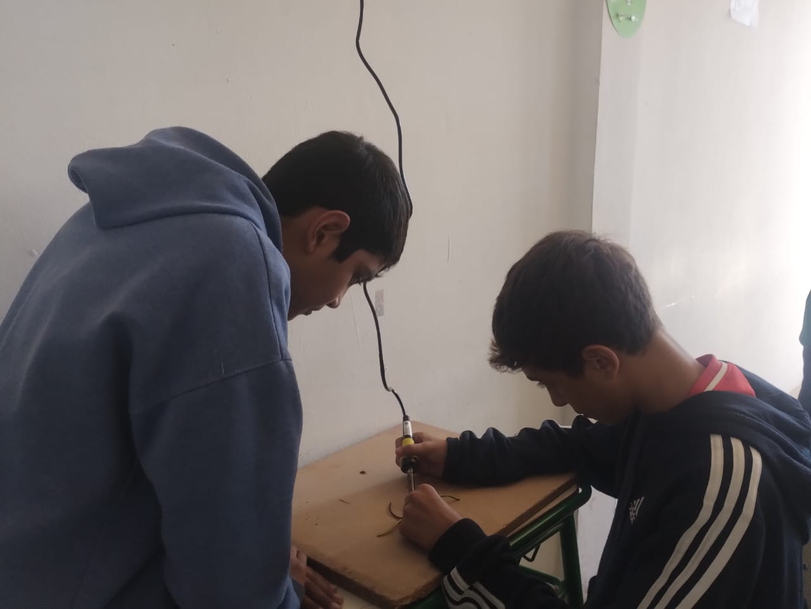

Laboratorio de Informática
Talleres de Minería
Eduardo Figueroa
1°A
2023
Profe:Andrea Gomez
Taller de Herramientas
Taller de Laboratorio de Informática
Taller de Electricidad
En este taller se trabaja con empalmes, maquetas, conectar un circuito eléctrico, las fuentes de la electricidad y pelar cables. Profe:Roberto Mas
En este taller se aprende sobre el manejo y tipo de herramientas.
Aquí se realizó una estantería de 4 niveles.Profe Matias Ariza
El laboratorio de Informática es un instrumento para la práctica de programas de informática, tales como Excel, Word, Power Point, Scracht, Canva, etc.
Es un espacio para estudiar, experimentar y aprender el funcionamiento de la PC y los programas de informática y
practicar su uso.Profe: Andrea Gomez

